Slide 1
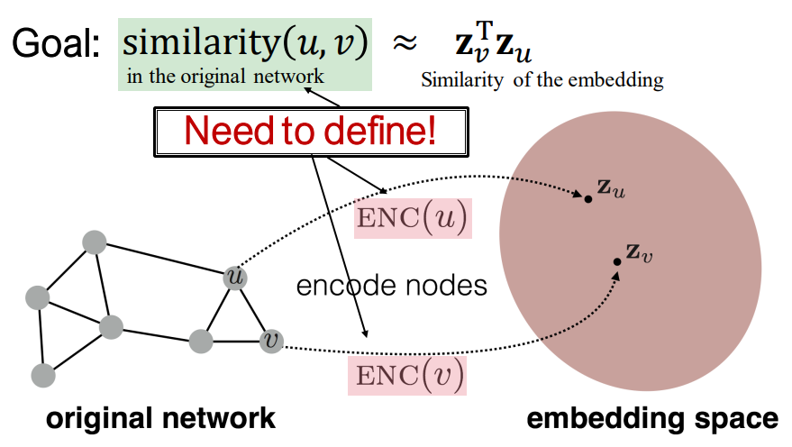
结点嵌入
将原始网络的结点编码为低维稠密向量
使得原始网络中相似的结点在嵌入空间中也相似（eg. 做内积）
Focus: 仅利用图结构本身，不使用结点特征。

Slide 2
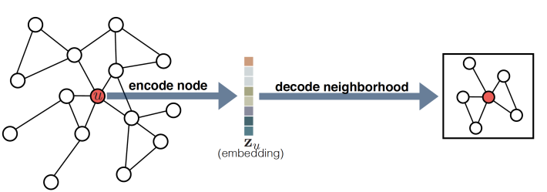





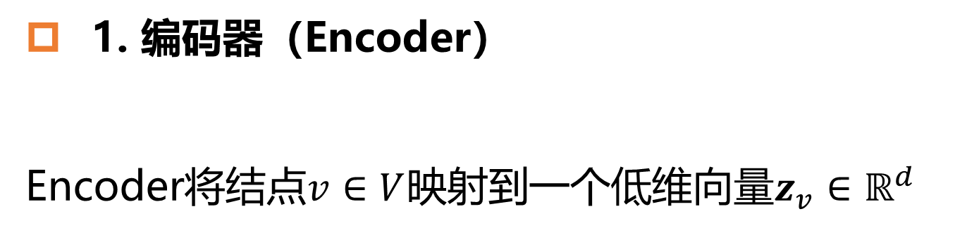

学习结点嵌入
1. 编码器（Encoder）
Encoder将结点$v∈V$映射到一个低维向量$z_{v}∈ℝ^{d}$
$$ENC:V→ ℝ^{d}$$
$$ENC\left(v\right)=z_{v}$$
Node in the origin network
d-dimensional embedding
2. 相似性函数（Similarity function）
$S(u,v)$是基于原始图结构的结点间相似性的度量。
$$S\left(u,v\right)=A(u,v)$$
$$S\left(u,v\right)=|N\left(u\right)∩N(v)|$$
3. 解码器（Decoder）
将结点嵌入映射为相似性值，用来重构图的一些性质，预测结点对的关系或相似性。
$$DEC:ℝ^{d}×ℝ^{d}→ ℝ^{+}$$
$$DEC\left(z_{u},z_{v}\right)=z_{v}^{T}z_{u}$$
Inner-product between
node embeddings
Notes:
Encoder就是学习一个矩阵，每行是结点的向量表示

Slide 3
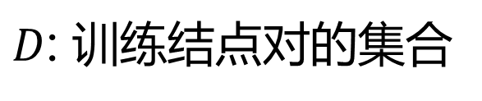
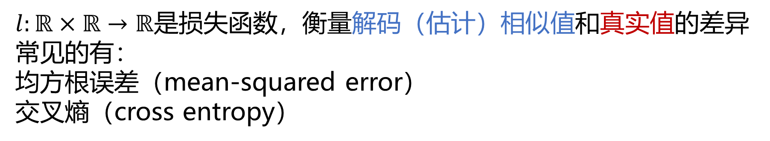
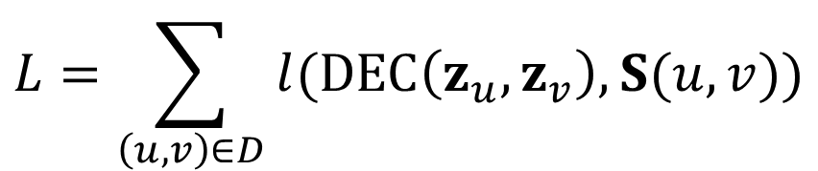
学习结点嵌入
4. 目标函数（Objective function）
原始网络中相似的结点在嵌入空间中也相似，最小化重构的损失使得
$$S(u,v)≈DEC\left(z_{u},z_{v}\right)=DEC\left(ENC\left(u\right),ENC\left(v\right)\right)$$
$$L=\sum_{\left(u,v\right)∈D}{l(DEC\left(z_{u},z_{v}\right),S(u,v))}$$
$l:ℝ×ℝ→ℝ$是损失函数，衡量解码（估计）相似值和真实值的差异
常见的有：
均方根误差（mean-squared error）
交叉熵（cross entropy）
$D$: 训练结点对的集合
优化方法：随机梯度下降（SGD, stochastic gradient descent）
Notes:
Encoder就是学习一个矩阵，每行是结点的向量表示

Slide 4
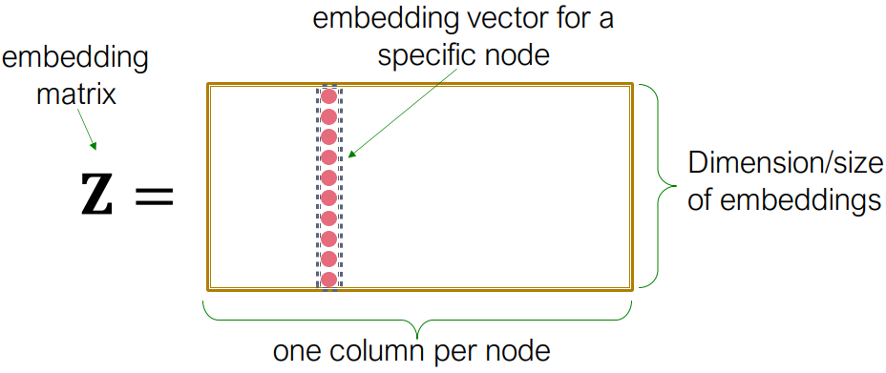

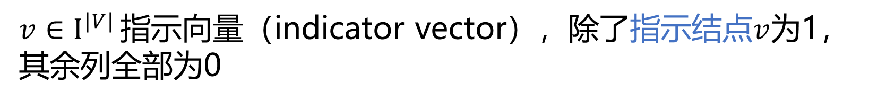
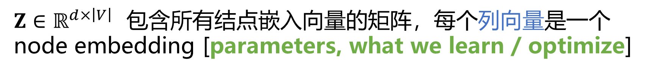
Shallow Encoder
Shallow embedding: 基于结点ID的嵌入查找（embedding-lookup）
$$ENC\left(v\right)=z_{v}=Z·v$$
$Z∈ℝ^{d×\left|V\right|}$ 包含所有结点嵌入向量的矩阵，每个列向量是一个node embedding [parameters, what we learn / optimize]
$v∈I^{|V|}$ 指示向量（indicator vector），除了指示结点$v$为1，其余列全部为0
Notes:
Encoder就是学习一个矩阵，每行是结点的向量表示

Slide 5

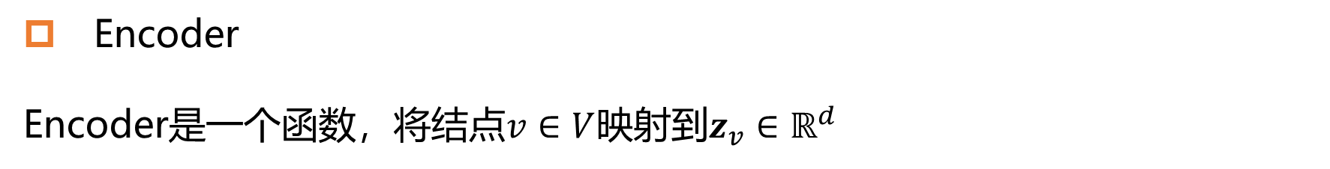





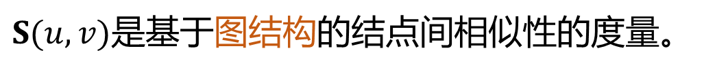
编码器—解码器 视角
Encoder
Encoder是一个函数，将结点$v∈V$映射到$z_{v}∈ℝ^{d}$
$$ENC:V→ ℝ^{d}$$
$Z∈ℝ^{\left|V\right|×d}$是包含所有结点嵌入向量的矩阵， $ENC\left(v\right)=Z[v]$
Decoder
Pairwise decoder通常用来根据encoder得到的向量来重构图的一些性质，预测结点对的关系或相似性。
$$DEC:ℝ^{d}×ℝ^{d}→ ℝ^{+}$$
$$DEC\left(ENC\left(u\right),ENC\left(v\right)\right)=DEC\left(z_{u},z_{v}\right)≈S(u,v)$$
$$S\left(u,v\right)=A(u,v)$$
$S(u,v)$是基于图结构的结点间相似性的度量。
$$S\left(u,v\right)=|N\left(u\right)∩N(v)|$$
$$S\left(u,v\right)=p_{G}(v|u)$$
相似性函数，对应于从$u$开始的固定长度随机游走中访问$v$的概率。
如果两个结点倾向于在随机游走中同时出现(co-occur)，那么认为两个结点相似的，具有相似的嵌入。
Notes:
Encoder就是学习一个矩阵，每行是结点的向量表示

Slide 6
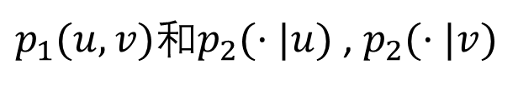
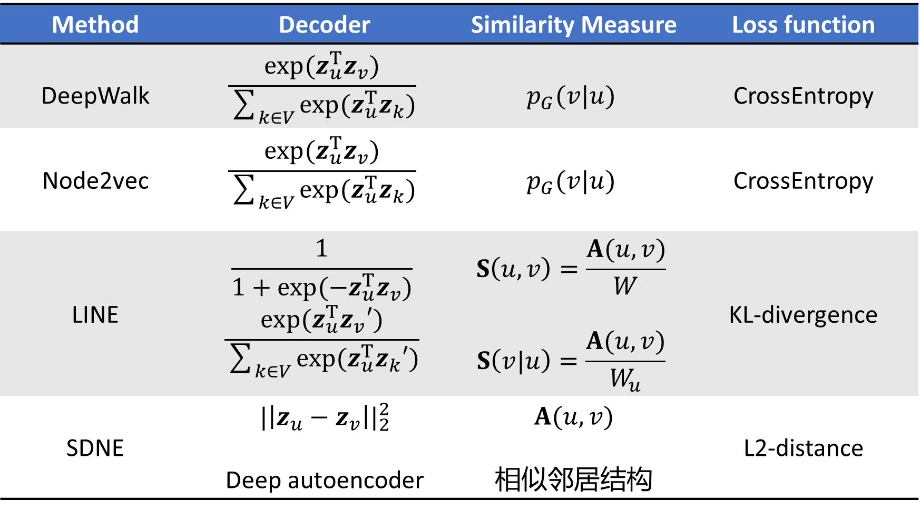
Summary
Method | Decoder | Similarity Measure | Loss function
DeepWalk | $$\frac{exp⁡(z_{u}^{T}z_{v})}{\sum_{k∈V}{exp⁡(z_{u}^{T}z_{k})}}$$ | $$p_{G}(v|u)$$ | CrossEntropy
Node2vec | $$\frac{exp⁡(z_{u}^{T}z_{v})}{\sum_{k∈V}{exp⁡(z_{u}^{T}z_{k})}}$$ | $$p_{G}(v|u)$$ | CrossEntropy
LINE | $$\frac{1}{1+exp({−z}_{u}^{T}z_{v})}$$ $$\frac{exp⁡(z_{u}^{T}z_{v}′)}{\sum_{k∈V}{exp⁡(z_{u}^{T}z_{k}′)}}$$ | $$S\left(u,v\right)=\frac{A(u,v)}{W}$$ $$S\left(v|u\right)=\frac{A(u,v)}{W_{u}}$$ | KL-divergence
SDNE | $${|\left|z_{u}−z_{v}\right||}_{2}^{2}$$ Deep autoencoder | $$A(u,v)$$ 相似邻居结构 | L2-distance
$p_{1}(u,v)$和$p_{2}(·|u)$ , $p_{2}(·|v)$

Slide 7
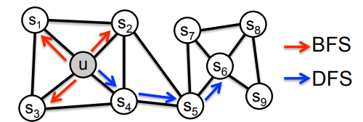
定义结点相似性
有边相连
共享的邻居
相似的结构
Skip-Gram框架下的不同采样策略下的结点邻居

Slide 8
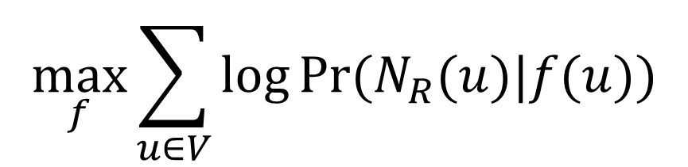
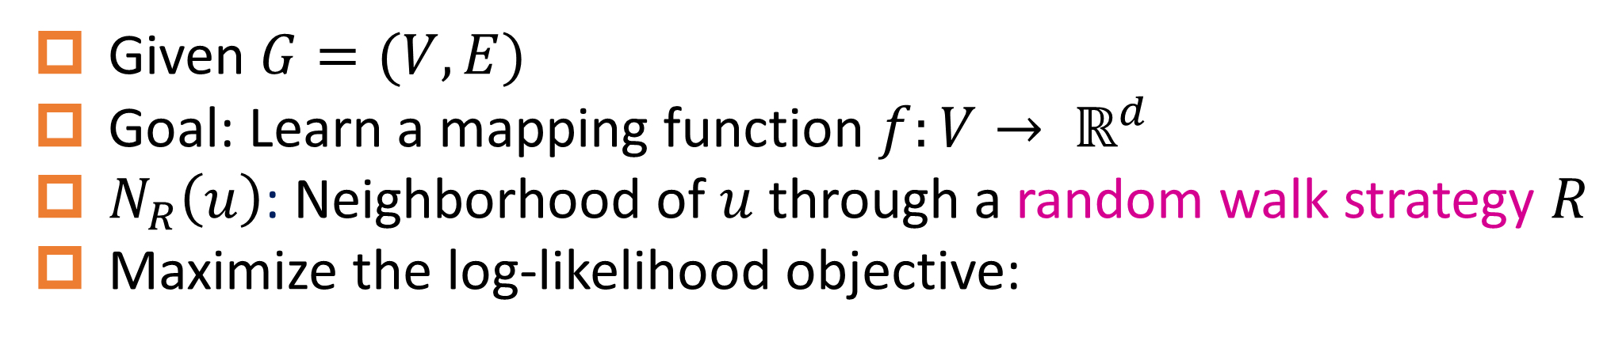
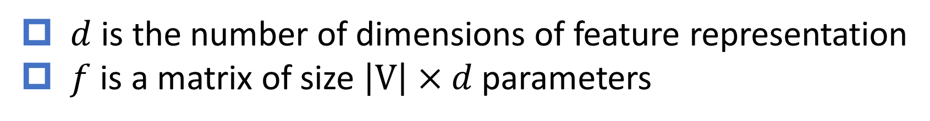
Skip-Gram Model
Given $G=(V,E)$
Goal: Learn a mapping function $f:V→ ℝ^{d}$
$N_{R}\left(u\right)$: Neighborhood of $u$ through a random walk strategy $R$
Maximize the log-likelihood objective:
$$\max_{f}\sum_{u∈V}{log⁡Pr⁡(N_{R}(u)|f(u))}$$
$d$ is the number of dimensions of feature representation
$f$ is a matrix of size $\left|V\right|×d$ parameters

Slide 9
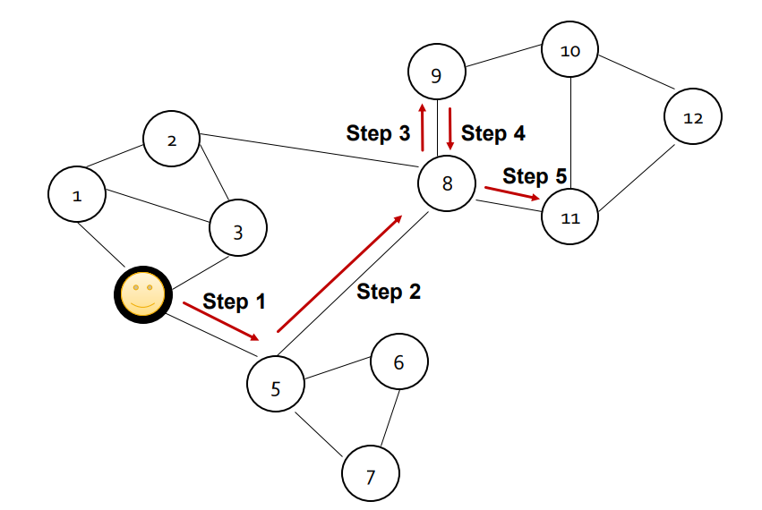
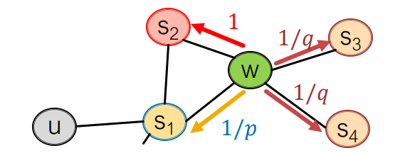
DeepWalk & Node2Vec
基于Skip-Gram框架
DeepWalk通过无偏随机游走得到结点的邻居。
Node2Vec通过有偏2阶随机游走得到结点的邻居。

Slide 10
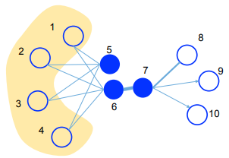
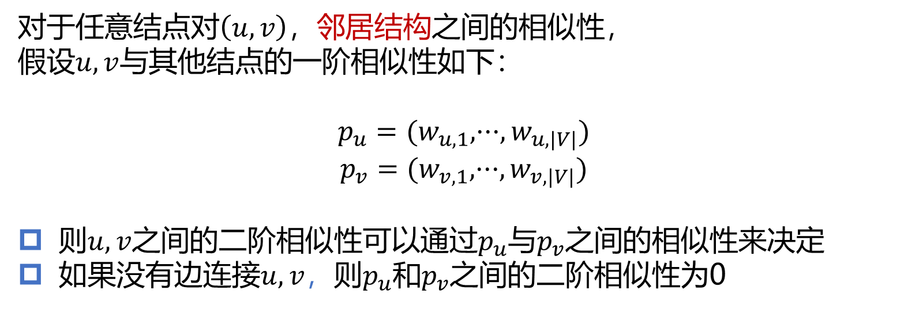
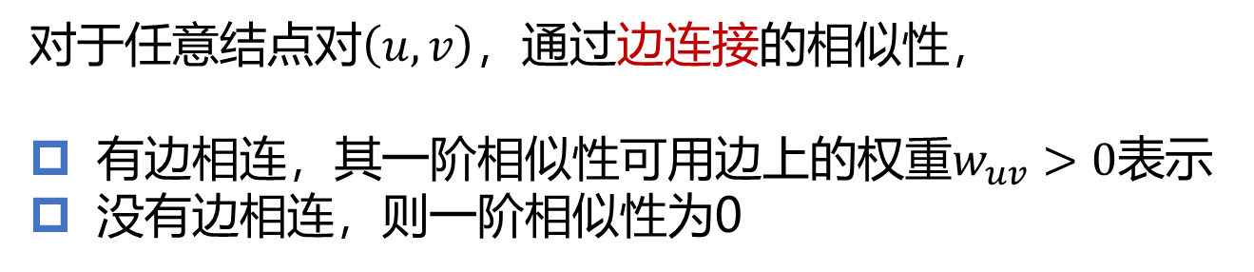
LINE & SDNE
一阶相似性
对于任意结点对$\left(u,v\right)$，通过边连接的相似性，
有边相连，其一阶相似性可用边上的权重$w_{uv}>0$表示
没有边相连，则一阶相似性为0
二阶相似性
对于任意结点对$\left(u,v\right)$，邻居结构之间的相似性，
假设$u,v$与其他结点的一阶相似性如下：
$$p_{u}=(w_{u,1},···,w_{u,|V|})$$
$$p_{v}=(w_{v,1},···,w_{v,|V|})$$
则$u,v$之间的二阶相似性可以通过$p_{u}$与$p_{v}$之间的相似性来决定
如果没有边连接$u,v$，则$p_{u}$和$p_{v}$之间的二阶相似性为0

Slide 11
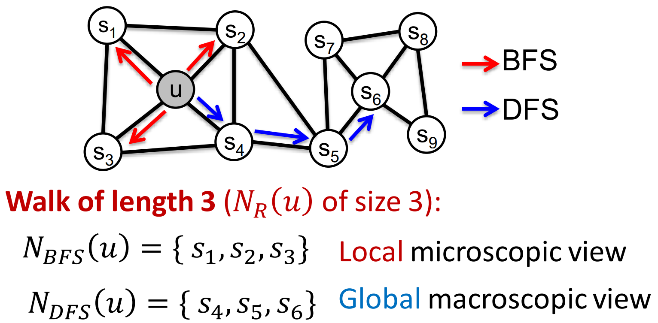
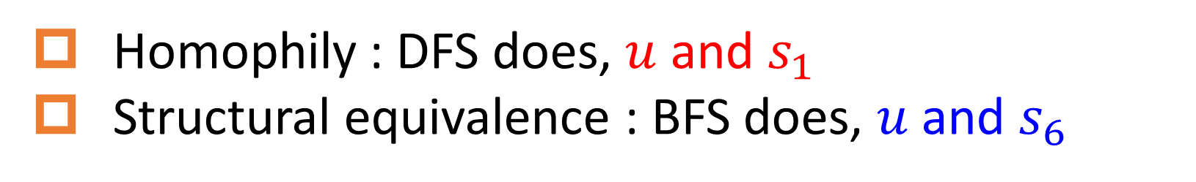
Classic search strategies
Two kind of similarities
Real networks exhibits both similarities!
Homophily : DFS does, $u$ and $s_{1}$
Structural equivalence : BFS does, $u$ and $s_{6}$

Slide 12
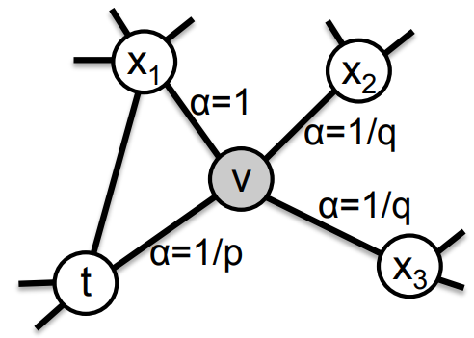
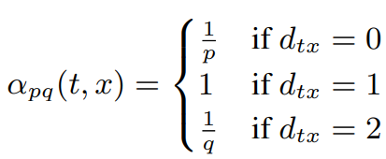
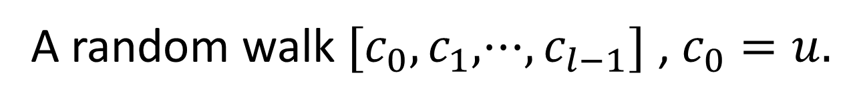
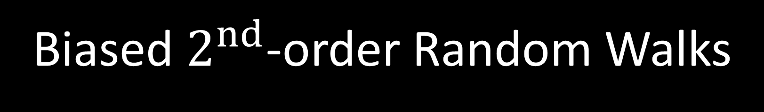
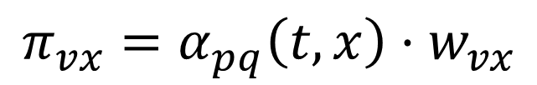
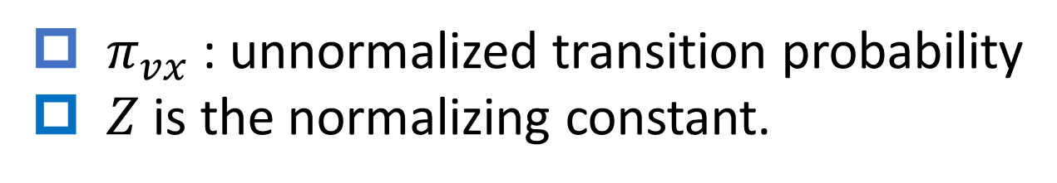
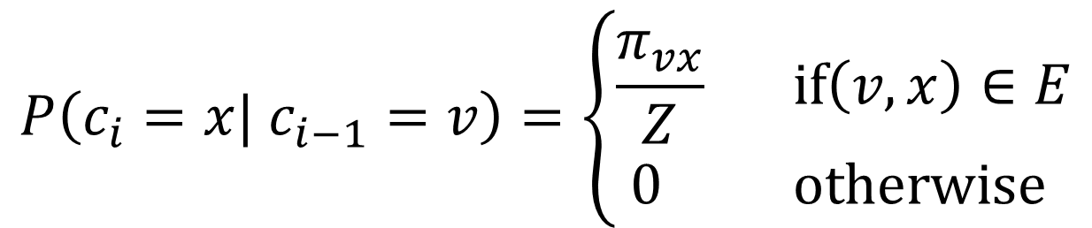
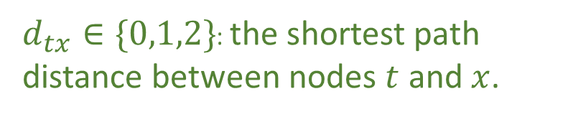
Biased $2^{nd}$-order Random Walks
A random walk $[c_{0},c_{1},···,c_{l−1}]$ , $c_{0}=u.$
$$P\left(c_{i}=x| c_{i−1}=v\right)=\left\{\begin{matrix}\frac{π_{vx}}{Z} if\left(v, x\right)∈E \\ 0 otherwise \end{matrix}\right.$$
$π_{vx}$ : unnormalized transition probability
$Z$ is the normalizing constant.
$$π_{vx}=α_{pq}\left(t,x\right)·w_{vx}$$
$d_{tx}∈\{0,1,2\}$: the shortest path distance between nodes $t$ and $x$.

Slide 13
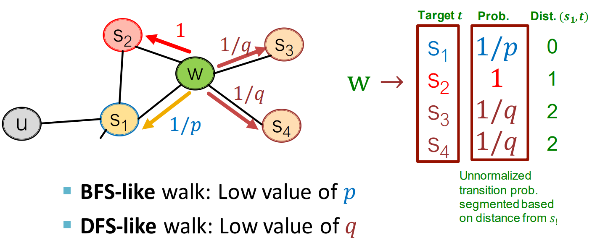
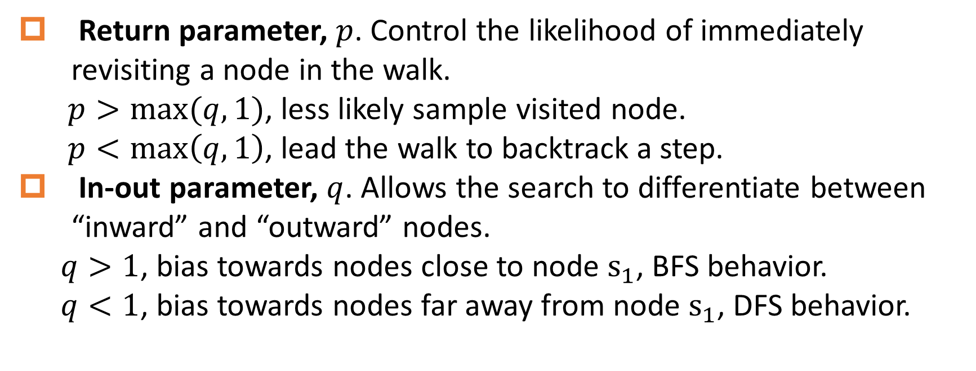
Biased $2^{nd}$-order Random Walks
Return parameter, $p$. Control the likelihood of immediately revisiting a node in the walk.
$p>max⁡(q,1)$, less likely sample visited node.
$p<\max\left(q,1\right)$, lead the walk to backtrack a step.
In-out parameter, $q$. Allows the search to differentiate between “inward” and “outward” nodes.
$q>1$, bias towards nodes close to node $s_{1}$, BFS behavior.
$q<1$, bias towards nodes far away from node $s_{1}$, DFS behavior.

Slide 14
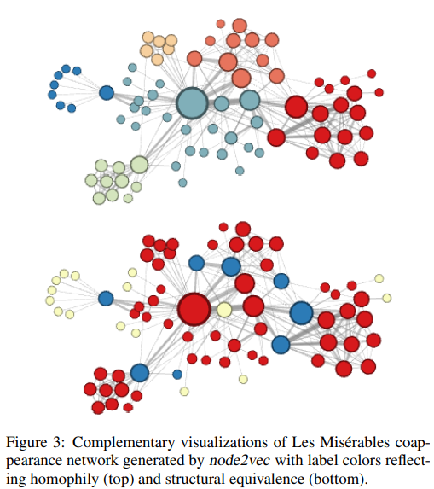


Experiments
$$p=1,q=0.5$$
$$p=1,q=2$$
Notes:
蓝色可能是一些桥梁结点作为novel中的不同sub-plot
黄色代表很小有联系的结点

Slide 15
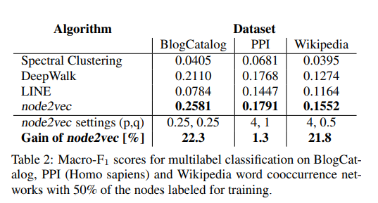
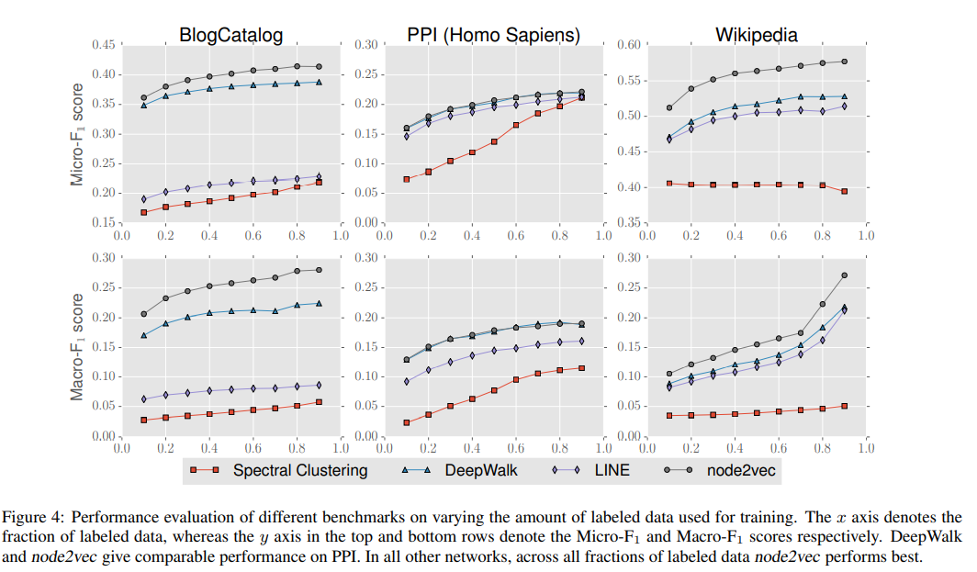
Multi-label Classification
Notes:
分类器是one-vs-rest logistic regression with L2 regularization.

Slide 16
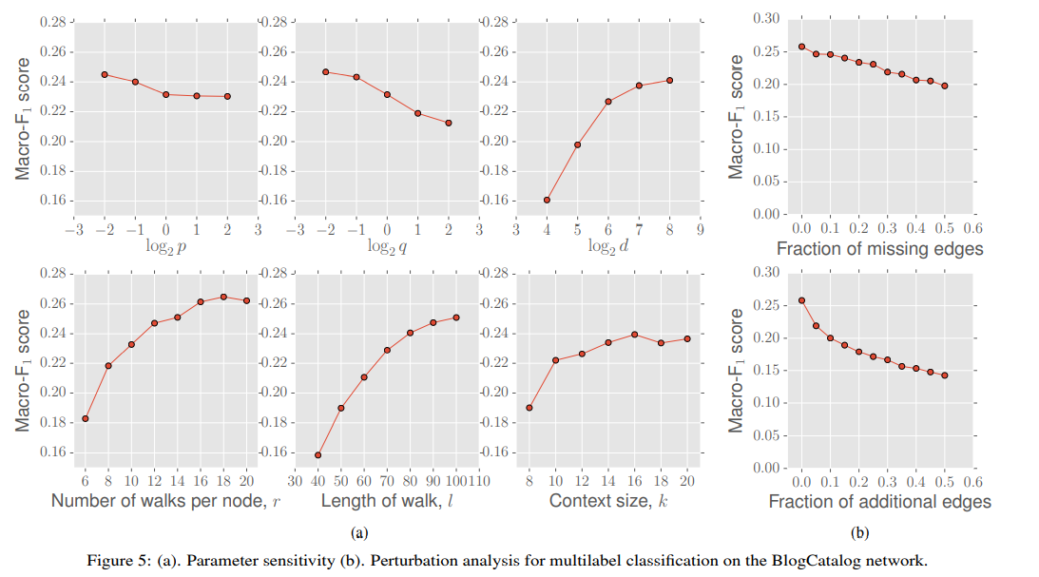

Parameter Sensitivity
Perturbation Analysis
Default $p=1,q=1$

Slide 17
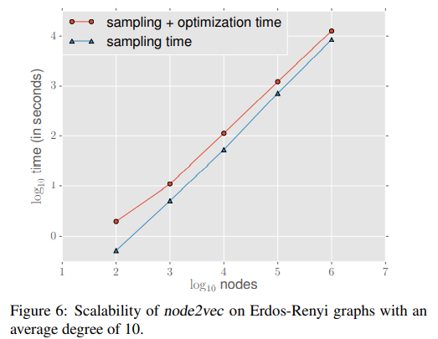

Scalability
Sampling:
transition probabilities
alias sampling
simulation of random walks
reuse sampled nodes
Optimization:
Negative sampling
Asynchronous SGD

Slide 18
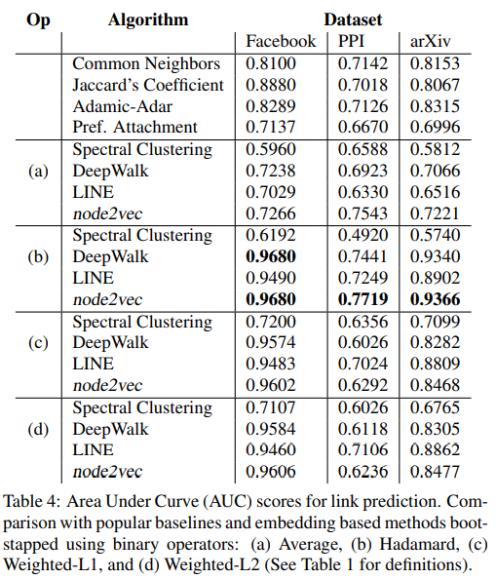
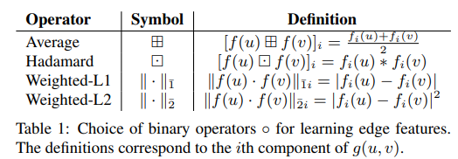
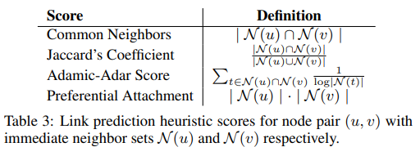
Link Prediction
Labeled dataset of edges:
Positive examples:
removed 50% of edges in the original network, and ensure the residual network is connected.
Negative examples:
A equal number of node pairs from the original network which have no edge.
Hadamard operator is best.
Notes:
删除50%的边保持连通性，因为random walk天然基于连通性来采样。
正样本就是移除的那些边，剩下的边用来node2vec训练得到嵌入。
负样本就是在原网络中没有边的那些node pair。
正负样本个数相等，然后用来做link prediction。
选好的节点对利用operator生成边的features。

Slide 19
References
CS224W | Home (stanford.edu)
【Graph Embedding】node2vec：算法原理，实现和应用 - 知乎 (zhihu.com)

